Slide 1

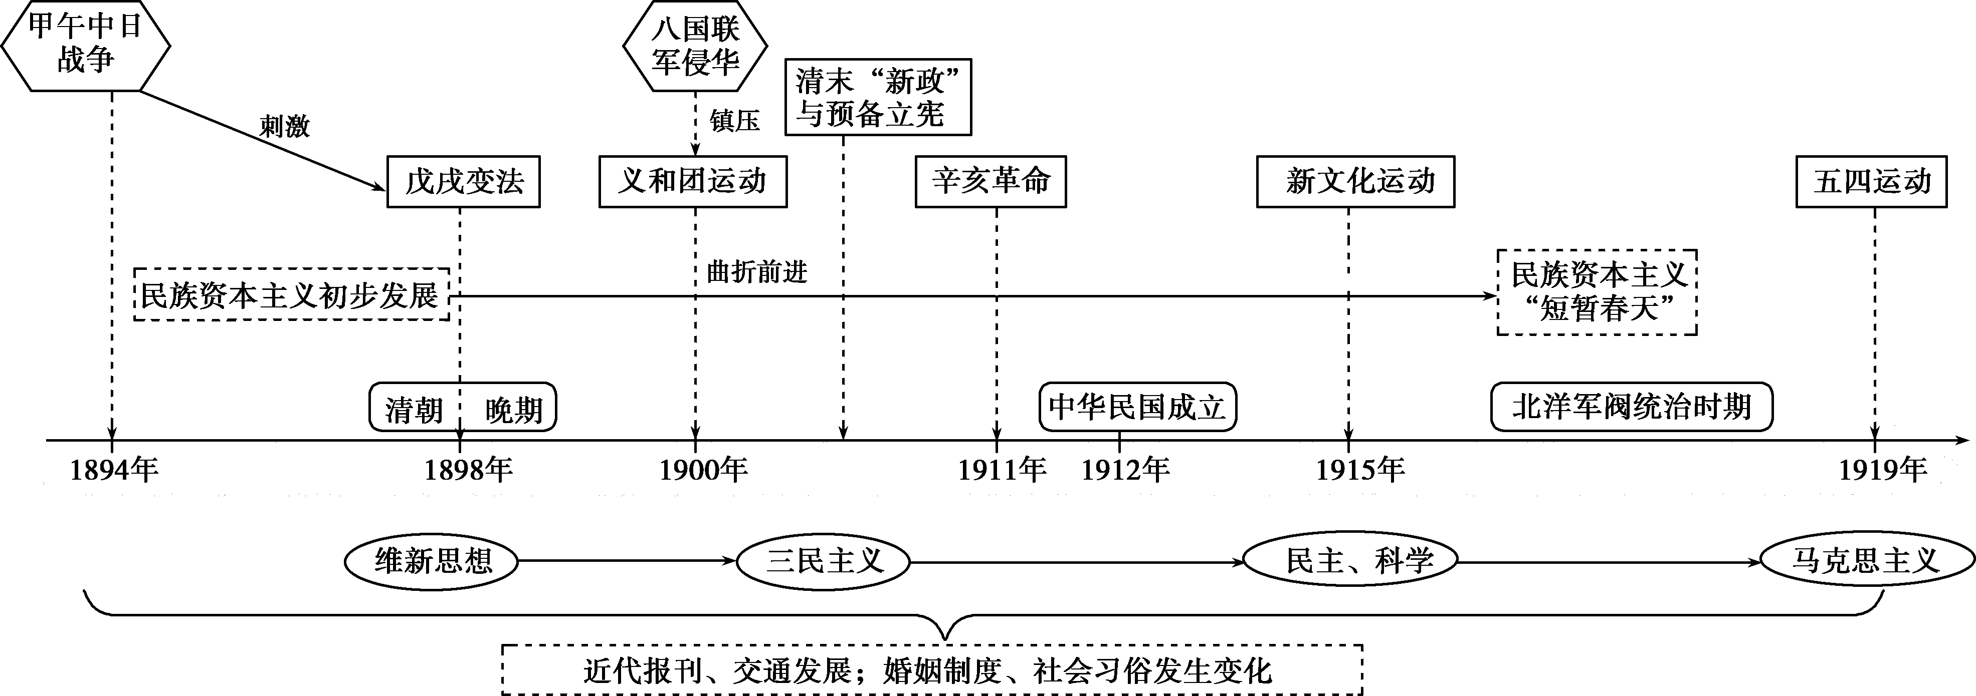
第六讲 近代中国的觉醒与探索（2）
——甲午中日战争后至五四运动前

Slide 2

甲午中日战争至五四运动前，中国进一步沉沦，完全沦为半殖民地半封建社会。旧民主主义革命掀起高潮，资产阶级在政治、经济和思想文化等方面异常活跃，先后发起多次思想解放运动和政治运动。
政治 | （1）随着西方列强侵华不断加剧，中国完全沦为半殖民地半封建社会 （2）资产阶级维新派发动___________，进行维新改革，掀起救亡图存运动的高潮 （3）义和团运动是农民阶级发动的反帝爱国运动，沉重打击了中外反动势力，粉碎了列强瓜分中国的迷梦 （4）资产阶级革命派发动辛亥革命，结束封建君主专制政体，建立中华民国，实现了由帝制到共和制的历史性巨变。资产阶级革命派为维护共和制度，先后进行了“二次革命”、护国运动、护法运动等
经济 | （1）甲午战后，民族资本主义得到初步发展 （2）一战期间，民族资本主义出现了“短暂的春天”
思想 | （1）资产阶级维新思想产生，资产阶级维新派主张实行君主立宪 （2）孙中山提出___________，推动了资产阶级民主革命运动的发展 （3）1915年，资产阶级激进派掀起新文化运动，提倡民主与科学，动摇了儒家思想的统治地位，解放了人们的思想 （4）俄国十月革命后，李大钊发表《法俄革命之比较观》等文章，率先举起社会主义大旗
社会生活 | （1）资产阶级维新派主张“断发易服”“废止缠足”，并改革传统的婚姻制度 （2）辛亥革命期间，“断发易服”具有反清革命色彩；中山装受到新派人士的欢迎（3）报纸等大众传媒在宣传维新变法与革命思想中发挥了重要作用 （4）晚清时期，中国的交通、通信事业有了一定发展，铁路、电报、电话等进一步发展
戊戌变法
三民主义

Slide 3
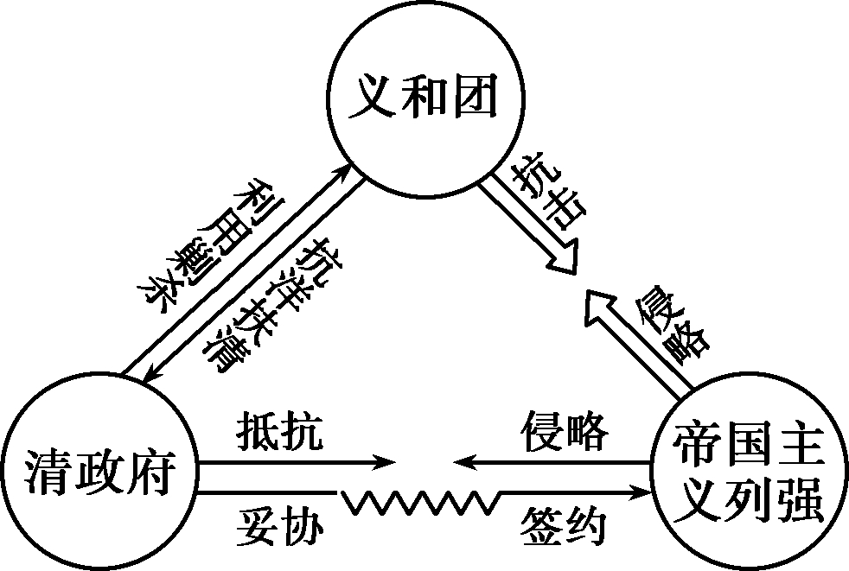
核心提炼·归纳提升
一、政治:民族危机的加深与救亡图存的探索
1.列强侵华与中华民族危机——八国联军侵华
（1）原因:义和团运动危及列强在华利益。
（2）结果:1901年中国被迫签订《___________》。
（3）影响:使中国完全沦为半殖民地半封建社会。
2.中国人民的抗争与探索
（1）戊戌变法:1895年公车上书,使维新思潮发展成___________的政治运动;
1898年百日维新是戊戌变法运动的高潮。戊戌变法掀起了救亡图存运动的高潮。
（2）义和团运动:提出“___________”口号,是农民阶级的反帝爱国运动,沉重打击了中外反动势力,粉碎了列强瓜分中国的迷梦,但也存在盲目排外的局限性。
构图解史:义和团、清政府和帝国主义列强之间的关系
（3）辛亥革命:推翻了清朝统治,结束了两千多年的封建君主专制制度,建立起资产阶级共和国,颁布了中国近代史上第一部具有资产阶级共和国宪法性质的重要文件——《___________________》,实现了从帝制到共和制的历史性巨变。此后,为维护共和制度,孙中山先后进行了“二次革命”、护国运动、护法运动等,但屡遭挫折。
辛丑条约
爱国救亡
扶清灭洋
中华民国临时约法

Slide 4
二、经济:近代前期民族工业的曲折发展
1.初步发展
（1）背景:甲午战争后,列强资本输出进一步破坏中国自然经济;清政府为扩大税源,_______对民间设厂的限制;以张謇为代表的爱国实业家倡导“_________”，实业救国运动兴起。
（2）影响:民族资产阶级作为新的政治力量,开始登上历史舞台。
2.“短暂春天”
（1）背景:辛亥革命为民族资本主义的发展扫除了一些障碍;民国政府鼓励发展实业;群众性的反帝爱国运动的推动;第一次世界大战期间,欧洲列强___________对中国的经济侵略。
（2）表现:一战期间,纺织业和面粉业发展最快。
（3）结局:第一次世界大战结束后,欧洲列强卷土重来,民族工业迅速萧条。
特别补充：张謇在经济领域的贡献及其政治思想
（1）经济领域贡献:近代著名实业家,以状元身份积极倡导并投身“实业救国”的洪流,创办了一批颇具影响的近代实业。他主张大力兴办钢铁和纺织工业,与外国争夺市场、进行商战。
（2）政治思想:属于立宪派,主张君主立宪。在19世纪晚期思想是进步的,大力支持维新变法运动;民主革命期间,反对清政府的统治,投身革命;后期支持袁世凯,思想保守。
放宽
实业救国
暂时放松

Slide 5
三、近代中国社会生活的变迁
1.物质生活和社会习俗的变化
（1）维新变法期间:维新派主张“___________”“废止缠足”,并改革传统的婚姻制度。
（2）辛亥革命前后:“断发易服”具有反清革命的色彩;孙中山设计的中山装,受到新派人士的欢迎;礼仪简化,显示出自由、平等的精神。
2.交通事业的进步
（1）辛亥革命前夕,中国已建成多条铁路,奠定了中国近代铁路网的基本格局;1909年___________通车。
（2）1909年中国航空事业起步。
3.通讯工具的变迁：清朝晚期，电报、电话开始出现,民国时期通讯事业进一步发展。
断发易服
京张铁路

Slide 6
四、思想:近代前期中国四大社会思潮
1.维新变法思想:甲午战争后,救亡图存成为时代最强音。资产阶级维新派登上历史舞台,将西方启蒙思想与中国儒家思想结合起来,并利用进化论思想来宣传维新变法思想,主张君主立宪制,掀起近代中国的思想解放的潮流。
2.三民主义:孙中山提出民族、民权、民生三大主义,作为资产阶级民主革命的纲领,反映了中国人民要求民族独立和民主权利的愿望,推动了资产阶级民主革命运动的发展,但也存在一定的局限性。辛亥革命使民主共和的观念逐渐深入人心。
3.民主与科学思想:新文化运动前期,激进的民主主义者高举民主、科学的大旗,把救亡图存与___________相结合,动摇了儒家思想的统治地位,使人们的思想得到空前的解放。
4.社会主义思想:新文化运动后期,一些先进知识分子开始宣传马克思主义和社会主义。
思想改造

Slide 7

考点一 近代民族意识的升华与共和梦的实践
典例1 [2021湖南，8，3分] 20世纪初，武汉三镇“占长江沿岸最枢要之地，商况之殷盛，亦冠于沿岸之诸港”，汉口更是“舟楫之辐辏，货物之聚散，其盛不亚于上海，其余则尚未能比类也”。武汉的这一状况 ( )
A.表明其航运发展水平超过上海 B.说明商业贸易中心向腹地转移
C.为长江沿岸工业重新布局奠定基础 D.为资产阶级民主革命发生创造条件
D
主干必备 | 资本主义经济的发展和资产阶级民主革命
读题关键 | 本题的关键是对武汉描述的指向性，明确材料表达的重点是武汉地区的经济发展
思维引领 | 首先抓住材料的时间信息“20世纪初”，思考这一时期的时代特征，其次是抓住材料信息“商况之殷盛，亦冠于沿岸之诸港”“货物之聚散，其盛不亚于上海，其余则尚未能比类也”，以此分析武汉地区是在哪些方面占有优势，综合上述信息即可得出答案
素养立意 | 通过分析20世纪武汉地区的经济发展状况，理解经济发展是资产阶级民主革命发生的基础条件，以此培养唯物史观和历史解释的能力

Slide 8
变式1.20世纪初，武汉三镇“占长江沿岸最枢要之地，商况之殷盛，亦冠于沿岸之诸港”，汉口更是“舟楫之辐辏，货物之聚散，其盛不亚于上海，其余则尚未能比类也”。据此推知，武汉的发展( )
A.奠定了江南经济中心的地位 B.催生了洋务经济的区位优势
C.扭转了当地贸易滞后的劣势 D.孕育了进步力量的物质基础
D
[解析] 根据材料信息“占长江沿岸最枢要之地，商况之殷盛，亦冠于沿岸之诸港” “舟楫之辐辏，货物之聚散，其盛不亚于上海，其余则尚未能比类也”以及题干的时间信息“20世纪初”，可以判断武汉的发展有利于民族资产阶级力量的壮大，这也就孕育了进步力量的物质基础，故本题选D项。

Slide 9
典例2 （2019课标Ⅱ，28，4分）1898年，一份英文报纸报道：光绪皇帝已经遇害，“太后现在正维持着光绪名义上统治的滑稽剧，一到适当的时候，便公开宣布他的死讯”。这则报道可以用来说明当时 ( )
A.君主立宪受到社会的广泛支持 B.清政府加强排外活动力度
C.列强寻找干涉中国内政的借口 D.部分西方人赞同变法活动
D
主干必备 | 戊戌变法
读题关键 | 本题的关键信息是材料中“英文报纸”“光绪皇帝已经遇害”“滑稽剧”等信息
思维引领 | 通过材料中“光绪皇帝已经遇害”“太后现在正维持着光绪名义上统治的滑稽剧”可知当时这份英文报刊对于光绪之死、慈禧执政的态度是不满，这就说明撰稿人对于光绪皇帝的同情，因此表明支持戊戌变法的态度
素养立意 | 通过1898年一份光绪皇帝已经遇害的英文报纸中的报道，对史料进行史料实证和历史解释

Slide 10
变式2.1898年，一份英文报纸报道：光绪皇帝已经遇害，“太后现在正维持着光绪名义上统治的滑稽剧，一到适当的时候，便公开宣布他的死讯”。据此推知，部分西方人( )
A.积极支持中国选择立宪制 B.极端仇视清政府专制行为
C.寻找干涉中国内政的借口 D.赞同康梁的维新变法运动
D
[解析] 由时间“1898年”及材料内容可知本题考查的是戊戌变法，由材料“滑稽剧”可知部分西方人对慈禧太后干预变法持讽刺态度，侧面反映了部分西方人对变法的赞同，D项符合题意;从报道内容能够看出，部分西方人赞同中国的变法，但积极支持无法得出，A项排除;部分西方人极端仇视清政府专制行为，材料无法体现，B项排除;仅由一份英文报纸的一篇报道不足以揣测列强有干预中国内政的意图，C项排除。

Slide 11

一、甲午中日战争对近代中国的历史影响
1894年至1895年的甲午中日战争,以中国战败并与日本签订屈辱的《马关条约》而告终。甲午中日战争对近代中国历史的发展进程产生了深刻影响,是中国近代历史发展的重要转折点。
1.列强经济侵略的方式发生变化。甲午战后,列强侵华方式由商品输出为主转变为资本输出为主。
2.列强侵华格局发生变化。甲午中日战争前,主要是以英法为代表的西方列强侵略中国,并在侵略中国的过程中占据主导地位。甲午中日战争后,日本在华的侵略势力迅速发展,取得了与欧美列强同等的地位。
3.列强在华关系发生变化。甲午中日战争前,西方列强多采取相互勾结的方式侵略中国。甲午中日战争后,列强加强了对中国的争夺,掀起了瓜分中国的狂潮。
4.中国社会性质进一步变化。甲午中日战争后,日本与其他帝国主义列强为争夺在华利益,展开了疯狂的角逐,帝国主义对华大规模输出资本,掀起了瓜分中国的狂潮,标志着列强侵华进入一个新阶段,大大加深了中国社会的半殖民地化程度。
5.中国国际地位急剧下降。甲午中日战争后,中国的大国形象彻底扫地,此后,列强看到了中国的软弱可欺,便趁火打劫,纷纷在中国强占租借地,划分势力范围,中国的国际地位一落千丈。
6.中国革命进程发生变化。甲午中日战争后,中华民族出现了空前严重的民族危机,民族资本主义取得初步发展,“实业救国”运动兴起。中国社会各阶层为挽救民族危亡掀起了轰轰烈烈的爱国救亡运动,使民主革命内涵发生了深刻变化,由“器物变革”发展为“制度变革”,主张不仅要学习西方先进的科学技术,更要改变中国落后的封建制度,在中国建立资本主义制度。

Slide 12
二、多个视角认识《中华民国临时约法》
1.目的:防止袁世凯专制独裁（直接目的）,维护资产阶级民主共和制度（根本目的）。
2.内容:规定了国家主权的归属及人民的权利和义务,确立起分权制衡原则,维护民主共和制度。
3.评价:从法律上宣告了君主专制制度的结束和民主共和政体的确立,成为近代中国民主化进程中的一座丰碑;是中国近代史上第一部具有资产阶级共和国宪法性质的重要文件,具有反对封建专制制度的进步意义。
4.思想:《中华民国临时约法》体现了启蒙思想家的主张,如三权分立、权力制衡（孟德斯鸠）;人民主权（卢梭）;天赋人权（伏尔泰）;等。

Slide 13
三、多元史观认识辛亥革命
革命史观 |  | 辛亥革命是一次比较完全意义上的资产阶级民主革命,它推翻了清朝的统治,结束了两千多年的封建君主专制制度,打击了帝国主义在华势力
现代化史观 | 政治上 | 建立了资产阶级民主共和国，迈出了中国政治从专制向民主转化的重要一步，是政治体制走向现代化的重大突破；颁布了资产阶级民主宪法《中华民国临时约法》，确立了主权在民、国民的自由权利、三权分立的政治体制、责任内阁制等，具有反对专制制度的进步意义
 | 经济上 | 中华民国政府的经济法令使民族资本主义经济在短短几年内有了显著增长,实业救国成为历史潮流
 | 思想上 | 把西方资本主义学说演化为三民主义,并使人民获得了一些民主和自由的权利,民主共和的观念逐渐深入人心
社会史观 |  | 废除了一些陈规陋习，在一定程度上推动了近代物质生活和礼仪习俗的变革
文明史观 |  | 促进了中国传统文明向现代文明的转变,是中华文明发展史上的一个重要里程碑
整体史观 |  | 辛亥革命是世界资产阶级革命的组成部分,推动了世界（尤其是亚洲）资产阶级革命的发展

Slide 14

1.《蔡锷集·军国民篇》中曾这样写道：“甲午一役以后，中国人士不欲为亡国之民者，群起以呼啸叫号，发鼓击钲，声撼大地。……未几有戊戌变法自强之举，此振兴之自上者也。逾年有长江一带之骚动，此奋起自下者也。同时有北方诸省之乱，此受外族之凭陵，忍之无可忍，乃轰然而爆发者也。”这说明( )
A.甲午战争引发了戊戌变法运动 B.当时中国社会政局比较动荡
C.义和团运动是自下而上的斗争 D.中国人的民族意识逐渐增强
D
[解析] 结合所学知识可知，甲午战争后，中国人“不欲为亡国之民”，出现了“振兴之自上”的“自强之举”即戊戌变法，爆发了“奋起自下”反对“外族之凭陵”的义和团运动等。这说明中国人的民族意识逐渐增强，D项正确；“甲午战争引发了戊戌变法运动”只是一部分信息，不是材料主旨，A项错误；“当时中国社会政局比较动荡”与材料主旨不符，B项错误；“义和团运动是自下而上的斗争”只是材料部分内容，不是材料反映的中心问题，C项错误。

Slide 15
2.[2021山东青岛二模] 1900年7月，美国总统麦金莱在写给光绪帝的信中表示：“我们派部队到中国的目的，是从严重危险中营救美国公使馆……同时，本政府在取得其他国家的同意后，将乐于以此目的为陛下进行友好的斡旋。”美国总统此举旨在( )
A.保障美国公民在华利益 B.维持与清政府的良好关系
C.获取对华侵略优势地位 D.美化其侵略扩张的行径
C
[解析] 根据“是从严重危险中营救美国公使馆……同时，本政府在取得其他国家的同意后，将乐于以此目的为陛下进行友好的斡旋”可得出美国想通过门户开放的政策，扩大自己在华的利益与优势，故C项正确；A项只是借口，排除；材料中没有涉及美国与清政府的关系，排除B项；材料强调的是利益问题，而不是侵略的行径问题，排除D项。

Slide 16
3.[2021河北保定三模] 1911年武昌起义爆发后，英、法、美、德、日、俄等列强在中国问题上达成“大国协调”：拒绝给予深陷财政困境的清政府或南京临时政府任何一方贷款，强调只有一个更加稳定的、能够代表全中国的政府才能获得列强的财政支持。列强的这一“大国协调”( )
A.意在挽救清政府的统治 B.使中国民族工业走向衰落
C.实为干涉中国内政找借口 D.表明西方国家赞同辛亥革命
C
[解析] 由材料可知，列强强调不给清政府和南京临时政府以财政支持，直到出现一个得到列强认可的可以代表全中国的政府时，才予以财政支持，这实际上是在寻找干预中国内政的借口，故选C项；列强的这一“协调”为袁世凯上台创造了条件，并不是为了挽救清政府的统治，故排除A项；深陷财政困境并不代表中国民族工业走向衰落，故排除B项；从材料可知，列强并没有支持南京临时政府，无法得出其赞同辛亥革命，故排除D项。

Slide 17
考点二 民族工业的发展和物质生活与社会风俗的变迁
典例1 （2017课标Ⅲ，28，4分）1897年，有人指出：“中国创行西法已数十年，皆属皮毛，空言无补。至今两年来，忽大为变动，如邮政、银行、铁路，直见施行，今天津亦有小轮，风气之开，人力诚难阻隔也。”产生上述变化的主要原因是 ( )
A.维新变法运动迅速兴起 B.政府大力扶持官督商办企业
C.列强对华资本输出减少 D.政府放宽了兴办实业的限制
D
主干必备 | 民族工业初步发展
读题关键 | 本题的关键信息是材料中“1897年”“风气之开,人力诚难阻隔也”“产生上述变化的主要原因”
思维引领 | 由材料及所学可以推断出，此时是甲午战争后，这一时期，清政府放宽了民间办广的限制，据此可得出正确选项

Slide 18
变式1.1897年,有人指出，至今两年来,中国创行西法忽大为变动,各色人士跃跃从事实业,风气之开,人力诚难阻隔也。上述状况起到的作用是( )
A.推动了维新变法运动迅速兴起 B.使政府放宽了兴办实业的限制
C.抵制了列强对华资本输出 D.促进了民族工业初步发展
D
[解析] 材料表明,甲午战争以后中国出现了兴办实业的高潮,近代工业得到了初步发展,故D项正确。

Slide 19
典例2 [2019江苏单科，7，3分] 清末《卖宁波脚带》：“宁波小脚啥好看，脚背高起一大段。如何脚带竟出名，四乡八镇销场远。明诏近来禁缠脚，脚带虽好用勿着。我劝卖脚带人早弃行，免使女子缠脚遭凌虐。”对材料理解正确的是( )
A.观念变化已致脚带无人问津 B.诏令颁布引发妇女普遍解放
C.女子缠足当时仍然普遍存在 D.废止缠足已成当时社会共识
C
主干必备 | 近代社会生活的变迁
读题关键 | 本题的关键信息是材料中“如何脚带竟出名,四乡八镇销场远”“我劝卖脚带人早弃行”等信息
思维引领 | 通过材料中关键信息可知，虽然清末有识之士大力提倡放足且“明诏近来禁缠脚”，但是依旧有卖脚带的存在，说明女子缠足依然普遍存在

Slide 20
变式2.清末《卖宁波脚带》:“宁波小脚啥好看,脚背高起一大段。如何脚带竟出名,四乡八镇销场远。明诏近来禁缠脚,脚带虽好用勿着。我劝卖脚带人早弃行,免使女子缠脚遭凌虐。”这一现象的出现表明( )
A.民众观念的转变加快 B.诏令颁布引发妇女普遍解放
C.社会转型的步伐缓慢 D.废止缠足已成当时社会共识
C
[解析] 根据材料“四乡八镇销场远”可知当时宁波脚带销量良好，由此证明女子缠足当时仍然普遍存在，表明社会转型的步伐缓慢，故选C项；“民众观念的转变加快”的说法明显与材料内容相悖，故排除A项；《卖宁波脚带》是劝诫歌谣，而不是政府诏令，故排除B项；“成当时社会共识”的说法过于绝对，不符合实际，故排除D项。

Slide 21
一、影响民族工业发展的因素
社会性质 | 半殖民地半封建的社会性质,决定了近代民族工业受帝国主义、封建主义和官僚资本主义的压迫和束缚,这是阻碍民族资本主义发展的主要因素
自身因素 | 民族工业资金少、规模小、技术力量薄弱,因而投资和发展方向主要集中在轻工业领域,且主要分布在沿海和通商口岸。这种工业结构和地区分布的失衡使民族工业畸形发展,未能形成独立完整的工业体系
政局动荡 | 近代中国政局长期动荡,使民族工业的发展缺乏稳定的社会环境
列强侵略 | 列强的侵略使中国的自然经济逐渐瓦解,客观上为民族工业的兴起和发展提供了条件
政府鼓励 | 由于时代潮流的冲击和巩固统治的需要,清末“新政”和中华民国政府都鼓励兴办实业
实业救国 | 中国人民反帝爱国热情不断高涨,使“实业救国”具有日益广泛的社会基础,特别是抵制洋货、提倡国货运动不断兴起,有力地推动了民族工业的发展
民族精神 | 实业家们自强不息的爱国精神是支撑民族工业发展的动力和力量源泉
与时俱进 | 一些民族工业自身技术的不断革新、合理的经营策略也是其顽强发展的因素

Slide 22
二、全面理解近代社会生活的变迁
1.关键事件：鸦片战争；辛亥革命。
2.变迁原因：“欧风美雨”的影响；维新变法、辛亥革命的推动；先进的中国人积极主动地学习先进文化；经济发展是社会生活变迁的根本原因。
3.变迁规律：随着近代政治、经济和思想文化的发展而变化；呈现出由闭关自守到面向世界、由被动接受到主动学习的变化趋势；中西文化激烈碰撞并逐渐融合，但始终保持着自己的民族特色；在各地域之间存在着严重的不平衡性。
4.变迁影响：政治上，有利于反封建斗争特别是资产阶级民主革命的发展；经济上，有利于民族资本主义和工业化的发展；思想文化上，有利于冲破封建文化的束缚，解放思想。总之，中国近代社会生活的变迁推动着中国社会向前发展。
5.特点
（1）近代中国社会生活的变化与中国近代向西方学习的深入密切相关。
（2）近代中国社会生活的变化随着中国民主革命发展而不断加深。
（3）近代中国社会生活的变化在城乡之间的差别极大，主要发生在大城市，广大农村仍然处在落后、封闭状态，地区之间的发展也极不平衡。
（4）近代中国的社会生活虽然有变化，但依旧保持着自己的民族特色。

Slide 23
1.[2021广东佛山月考] 下表所示是1894—1936年外国对华直接投资比例（单位：%）。这一时期列强对华直接投资( )
B
年份 | 金融业 | 贸易业 | 运输业 | 制造业 | 矿业 | 公用事业
1894 | 31.28 | 38.53 | 12.20 | 12.11 | 0 | 0.92
1914 | 7.86 | 14.83 | 34.90 | 11.50 | 6.15 | 2.77
1930 | 16.00 | 28.10 | 20.60 | 15.80 | 7.60 | 6.00
1936 | 40.72 | 22.26 | 9.48 | 15.76 | 3.91 | 7.41
A.推动了中国民族工业快速发展 B.具有强烈的掠夺性色彩
C.导致中国传统经济结构开始解体 D.确立了外资经济的主体地位
[解析] 根据材料可知，表中列强对华的投资主要在贸易业以及与其相关的金融业、运输业,而对制造业、矿业、公用事业的投资占比相对较低。这说明外国在华的投资多集中于商业掠夺性企业,具有强烈的掠夺性色彩,故B项正确；列强对华投资体现了帝国主义国家对中国的经济侵略,不利于中国民族工业的健康发展,故A项错误；鸦片战争后,随着列强的经济侵略,中国传统经济结构就已开始解体,故C项错误；近代中国自然经济占据主体地位,故D项错误。

Slide 24
2.[2021广东茂名模拟] 1914年，北洋政府颁布《中华民国矿业条例》《矿业条例施行细则》《中华民国矿业注册条例》等法规，对金、银、铜、煤、铁等重要矿产的开采规定，不论是否拥有地面的所有权，以先呈请矿业权者优先。这些法律法规的颁布( )
A.改变了我国轻重工业比例结构 B.有利于中国矿业发展的近代化
C.缓解了工业布局不合理的状况 D.标志着近代矿业法律体系形成
B
[解析] 根据材料关键信息“1914年”，可知是民国时期；根据材料内容涉及矿业法律法规的颁布可见，政府十分重视矿业的发展，并从立法方面规范矿业事务，这有利于民间资本在矿业方面的发展，B项符合题意；A项所述内容“轻重工业比例结构”材料不涉及，故排除；材料不涉及工业布局这一概念，排除C项；近代矿业法律体系应该包括相关的矿业方面的法律法规，从材料内容上看，三部法律文献不能标志着近代矿业法律体系形成，排除D项。

Slide 25
3.[2021河北石家庄月考] 下表为中东(中国东北)铁路历年粮食运输中输往境外数量(单位:千吨)所占百分比统计情况。据此可知当时的东北( )
B
年份 | 每年平均运输总量 | 每年平均输出量 | 输出占总量份额
1903—1905 | 70.3 | 10.3 | 14.7%
1906—1910 | 302.4 | 225.4 | 74.5%
1911—1915 | 661.0 | 561.8 | 85.0%
1916—1920 | 843.2 | 705.4 | 83.7%
1921—1925 | 1769.6 | 1585.6 | 89.6%
A.农业增产受益于近代交通 B.与世界市场联系日益紧密
C.遭到俄国的侵略日益加深 D.农业的经济结构转型出现
[解析] 从材料看,粮食每年输出量在不断提升,输出占总量分额也在提升,说明农产品的商品化程度提升,故选B项。

Slide 26
考点三 近代中国向西方学习的深化
典例1 [2021全国乙卷，28，4分] 1898年，某书商慨叹废八股将使自己损失惨重，后来发现“经学书犹有人买”，其损失并不如以前估计之大，而该书商对新学书籍的投资不久又面临亏损。这可以反映出该时期 ( )
A.儒学地位颠覆 B.列强侵略加剧 C.政局变化迅速 D.西学深入民心
C
主干必备 | 维新变法思想的发展和社会转型时期的时代特征
读题关键 | 本题的关键信息是抓住材料中带有转折性质的词语“而”，分析材料信息前后的变化
思维引领 | 首先根据材料信息“1898年”，联想这一时期的时代特征，再根据材料“慨叹废八股将使自己损失惨重”“经学书犹有人买”“损失并不如以前估计之大”“对新学书籍的投资不久又面临亏损”等信息，可以做出选择
素养立意 | 通过分析材料在特定情境中的变化情况，考查历史解释能力

Slide 27
变式1.1898年，某书商慨叹废八股将使自己损失惨重，后来发现“经学书犹有人买”，其损失并不如以前估计之大，而该书商对新学书籍的投资不久又面临亏损。出现这一变化的主要原因是( )
A.传统主流思想彻底被颠覆 B.清政府成为洋人的工具
C.朝局正处于急剧变化当中 D.民族经济得到初步发展
C
[解析] 根据材料信息可知这一时期正处于“百日维新”前后，再根据材料的信息可以判定这一时期正处于新旧思想的碰撞之中，故出现这一变化的主要原因是朝局正处于急剧变化当中，故本题选C项。

Slide 28
方法总结 做文字型选择题的注意事项
（1）在审题时,一审时间、空间、角度、程度、范围等限制词,二审设问的中心词及方向（否定、肯定）,三审与知识点有联系的关键词。
（2）留意材料出处,可帮助定位时间和考查方向。
（3）既要逐字逐句仔细分析材料,也要从整体上把握材料的核心信息,切忌只看局部。
（4）审材料型选择题时,务必从材料出发,根据材料提供的信息解题,切忌主观延伸材料的意思。
（5）注意关注选项中的程度性限定词,表述绝对、夸大其词的选项可排除。

Slide 29
典例2 （2018课标Ⅲ，28，4分）英国科学家赫胥黎的《进化论与伦理学及其他》认为不能将自然的进化论与人类社会的伦理学混为一谈。但严复将该书翻译成《天演论》时，“煞费苦心”地将二者联系起来，提出自然界进化规律同样适用于人类社会。严复意在 ( )
A.纠正生物进化论的错误 B.为反清革命提供理论依据
C.传播“中体西用”思想 D.促进国人救亡意识的觉醒
D
主干必备 | 维新变法思想
读题关键 | 本题的关键信息是材料中严复“煞费苦心”地将二者联系起来,提出自然界进化规律同样适用于人类社会，设问角度是“意在”
思维引领 | 解答本题需从人物所处时代背景分析严复的意图，当时中国面临亡国灭种的危机，他提出自然界进化规律同样适用于人类社会，警醒国人
素养立意 | 通过对比赫胥黎的《进化论与伦理学及其他》和严复观点不同之处，进行深入的对比分析，提升史料实证的能力

Slide 30
变式2.19世纪末，严复翻译《天演论》时,“煞费苦心”地将自然的进化论与人类社会的伦理学联系起来,提出自然界进化规律同样适用于人类社会。严复此举是因为( )
A.民族资本主义的发展 B.反清革命运动高涨
C.“中体西用”思想的传播 D.民族危机日益加深
D
[解析] 从材料信息看,严复“有意”把自然界的进化规律与人类社会的伦理学联系起来,当时中国民族危机深重,严复这一做法意在促进国人救亡意识的觉醒,故选D项。民族资本主义的发展虽然是时代背景,但与材料无关，排除A项；严复属于资产阶级维新派,主张君主立宪，由此排除B、C两项。

Slide 31
一、戊戌变法、辛亥革命、新文化运动并称“近代中国三大启蒙运动”的原因
1.戊戌变法:反对封建主义旧体制和旧文化,主张变法维新,改革政治、教育制度等（例如废除“八股取士”）。戊戌变法冲击了封建思想,促进了民主思想传播和人民觉醒。
2.辛亥革命:反对封建君主专制制度,主张民主共和。辛亥革命最终推翻了封建君主专制制度,建立了资产阶级民主共和国,颁布了具有资产阶级共和国宪法性质的重要文件,使民主共和观念逐渐深入人心。
3.新文化运动:反对专制愚昧、旧道德、旧文化,提倡民主科学、新道德、新文化。新文化运动沉重打击了专制主义,动摇了传统礼教的统治地位,形成空前的思想解放,促使人民追求真理和进步,为马克思主义的传播创造了条件。

Slide 32
二、康有为维新思想的特点及成因
1.特点:把西方资本主义政治学说与传统儒家思想相结合;利用孔子的学说来论证资产阶级维新变法理论的合理性。
2.成因
（1）客观原因:当时中国民族资本主义发展薄弱，民族资产阶级力量十分弱小,而封建顽固势力十分强大。在这种背景下如果硬性地宣传资产阶级主张,否定封建伦理道德,阻力很大,而且必然会失败。
（2）主观原因:康有为作为民族资产阶级上层的代表,与帝国主义和封建主义有着密切联系,其思想认识是有局限性的,幻想着“中西结合”。

Slide 33
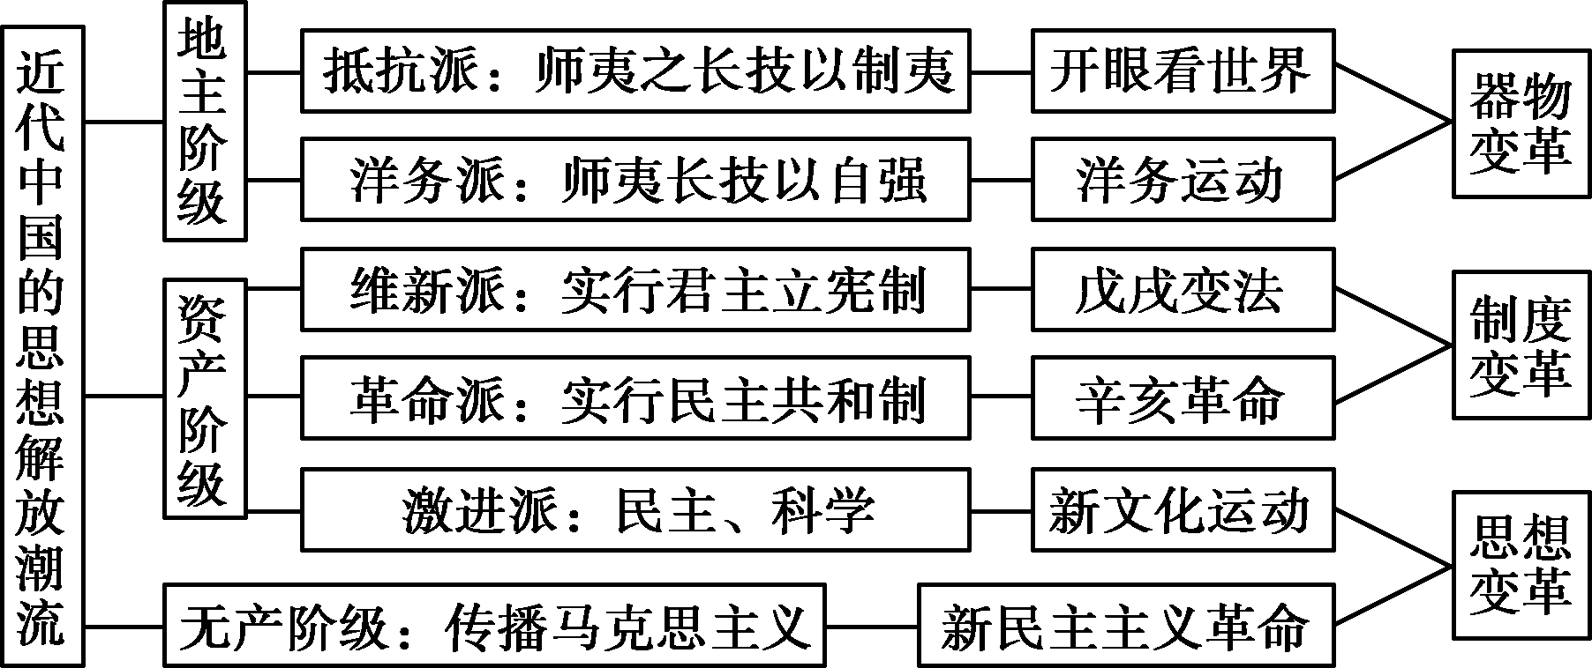
三、近代中国向西方学习的历程、特点及作用
1.历程
2.特点
（1）爱国性:近代中国人学习西方、寻求变革的思想始终与抵制侵略、启蒙和救亡相连,体现了强烈的反封建、反侵略的爱国性质。
（2）广泛性:近代前期,地主、农民、民族资产阶级和无产阶级都进行了各种各样的斗争和探索。
（3）渐进性:学习西方经历了由“器物”到“制度”再到“思想文化”这样一个由浅入深、由表及里、不断深化的历程。
（4）转变性:中国人对西方文化的认识经历了一个由被动接受到主动选择的过程,最后选择了马克思主义,作为拯救国家、改造社会的思想武器,并将其牢牢地植根于中国大地。
3.作用:推动近代中国的救亡图存斗争;推动思想解放；推动中国近代化进程;推动中国社会的转型。

Slide 34
1.[2021广东惠州二模] 1902年，康有为撰文指出：“法国倡革命，大乱八十年，流血数百万……今各国之宪法，以法国为最不善，国既民主亦不能强……民之乐利反不能如欧洲各国。”康有为意在( )
A.为戊戌变法运动摇旗呐喊 B.为渐进改良的合理性辩解
C.唤起国人的民族国家意识 D.揭露法国激进革命的真相
B
[解析] 康有为认为法国虽然进行了暴力革命，但“国既民主亦不能强……民之乐利反不能如欧洲各国”，由此可知他认为暴力革命对国家发展弊端严重，实际上是为渐进改良的合理性进行辩解，故选B；1902年之前戊戌变法就已经结束，不复存在，排除A；康有为意在给渐进改良进行辩解，而非为了唤起国人的民族国家意识，更不是为了揭露法国激进革命的真相，排除C、D。

Slide 35
2.[2021河北石家庄一模] 1895年，严复在《原强》中强调，在人类社会的竞争中“弱者当为强肉，愚者当为智役焉”。他认为，中国具有文化上的优越性，是“文胜之国”，故“异族常受制于中国”，而非“异族制中国也”。严复意在( )
A.激发国人变法图强 B.推动反帝爱国运动的开展
C.张扬传统的夷夏观 D.阐释人类社会的发展规律
A
[解析] 根据材料可知，严复提倡进化论思想，认为中国在文化上优于西方国家，故要顺应进化规律，激发国人变法图强，A正确；材料没有涉及反帝爱国运动的信息，排除B；严复是将近代西方文化系统介绍到中国来的第一人，排除C；严复并非意在阐释人类社会的发展规律，排除D。

Slide 36
3.[2021江苏徐州二模] 胡适在1918年《建设的文学革命论》中指出：“今日的贫民社会，如工厂之男女工人，人力车夫，内地农家，各处大负贩及小店铺，一切痛苦情形，都不曾在文学上占一位置。并且今日新旧文明相接触，一切家庭惨变，婚姻痛苦，女子之位置，教育之不适宜……种种问题，都可供文学的材料。”由此可见，他主张( )
A.推进文学形式的创新 B.注重新旧文学的结合
C.文学应突出工农力量 D.对思想启蒙进行反思
D
[解析] 根据“如工厂之男女工人，人力车夫，内地农家，各处大负贩及小店铺，一切痛苦情形，都不曾在文学上占一位置。并且今日新旧文明相接触，一切家庭惨变，婚姻痛苦，女子之位置，教育之不适宜……种种问题，都可供文学的材料”可得出胡适认为在现在的文学创作和思想启蒙过程中并没有把人民大众纳入其范围，因此他主张对思想启蒙进行反思，D正确；材料与文学形式无关，排除A；材料没有说要加强新旧文学的结合，排除B；材料中除了工人、农民外，还有小商贩，人力车夫等，故C错误。

Slide 37

热点6 民族精神的继承与发展
热点关联 | 党的十九大报告指出：“深入挖掘中华优秀传统文化蕴含的思想观念、人文精神、道德规范，结合时代要求继承创新，让中华文化展现出永久魅力和时代风采。”
知识关联 | 中国传统文化道德、人文思想、自强不息的民族精神

Slide 38

一、中国古代的民族精神
1.神话传说中的不畏强权、开拓进取的民族精神，如女娲补天、精卫填海、后羿射日等。
2.传统儒学所体现的民族精神
（1）孟子的贫贱不能移，富贵不能淫，威武不能屈的修身思想。
（2）儒学复兴时期体现的“重忠义、讲廉耻、励气节”。
3.爱国精神
（1）屈原忧国忧民的爱国精神。
（2）范仲淹、王安石为国为民的改革精神。
（3）戚继光抵御外辱的反侵略精神。

Slide 39
二、近代反帝反封建的民族精神
1.反抗外来侵略、捍卫民族利益的民族精神，如虎门销烟、左宗棠收复新疆、黄海海战、义和团运动等。
2.反封建求民主、反侵略求独立的民族精神，如辛亥革命精神、五四精神、抗战精神等。
3.中国共产党领导民主革命过程中的敢走新路、艰苦奋斗、甘于奉献牺牲的斗争精神，如红船精神、井冈山精神、长征精神、西柏坡精神等。

Slide 40
三、现代中国的时代精神
1.中华人民共和国成立初期，国家一穷二白，国际环境恶劣，在此条件下，广大人民在中国共产党的领导下，表现出不畏艰辛、艰苦奋斗的民族精神。
2.海外科技人才以民族大义为重，毅然回国，投身祖国建设，无私奉献、热爱祖国的精神，如钱学森等人的爱国精神。
3.中国共产党员在各领域都发挥了先锋模范作用，如社会主义建设中的王进喜精神、雷锋精神。

Slide 41

猜想1 近代中国救国救民方案的时代主题
1.阅读材料，完成下列要求。
材料 我们到了19世纪遇着空前未有的变局。在19世纪以前，与中华民族竞争的都是文化和基本势力不及中国的外族。到了19世纪，与中国抗衡的是几个科学、机械及民族主义立国的列强。我们在道光年间受了重大的打击，但仍旧不觉悟，不承认国家及民族的危险。直到受了英法联军及太平天国的痛苦，然后有同治初年由奕䜣、文祥、曾国藩、李鸿章、左宗棠领导的自强运动。这个运动就是中国近代史上第一个应付大变局的救国救民的方案。甲午以后，康有为所领导的变法运动是中国近代史上救国救民的第二个方案。严格说来，拳民运动可说是中国近代史上第三个救国救民的方案。等到自强、变法、反动都失败了，国人然后注意孙中山先生所提出的救国救民的方案。
——摘编自蒋廷黻《中国近代史》
据材料概括其中主要的“救国救民的方案”，并归纳这些方案体现的共同时代主题。
方案：洋务运动、戊戌维新运动、义和团运动、民主革命（辛亥革命）。时代主题：救亡图存。

Slide 42
猜想2 中国古代民族精神的基本内涵
1.阅读材料，完成下列要求。
材料 《礼记·礼运》语谓：“圣人耐（能）以天下为一家，以中国为一人者，非意之也。必知其情，辟于其义，明于其利，达于其患，然后能为之。”《周易》语谓：“天行健，君子以自强不息。”《礼记·中庸》有“中也者，天下之大本也；和也者，天下之达道也。致中和，天地位焉，万物育焉”。北宋范仲淹发出“先天下之忧而忧，后天下之乐而乐”的感叹，南宋文天祥留下了“人生自古谁无死，留取丹心照汗青”的千古名句。经过长期的历史发展，儒家的仁、义、礼、智、信诸原则成为中华民族的文化传统。
——摘编自郑师渠等《历史视野下的中华民族精神》
根据材料并结合所学知识，指出中国古代民族精神的基本内涵。
基本内涵：天下一家的统一精神；自强不息的开拓精神：兼收并蓄的包容精神；强烈的社会责任感；崇尚气节的家国情怀。

Slide 43
冲刺提分作业
1.[2021广东常州模拟] 在《新民丛报》（1902年创办）的开篇中，梁启超认为:“本报取《大学》新民之义，以为欲维新吾国，当先维新吾民；中国所以不振，由于国民公德缺乏，智慧不开，故本报专对此病而药治之。”可见，梁启超创办《新民丛报》的主要目的是( )
A.使国人摆脱旧思想束缚 B.广泛宣传维新变法主张
C.增强国民的社会责任感 D.赋予民众自由平等权利
C
[解析] 材料中梁启超认为，“维新吾国”需要“维新吾民”，“维新吾民”需要培养“国民公德”和开启国民“智慧”，《新民丛报》“专对此病而药治之”。这说明梁启超创办《新民丛报》的主要目的是增强国民的社会责任感，C正确；梁启超创办的《新民丛报》有利于国人摆脱旧思想的束缚，但这不是其主要目的，排除A；1902年，维新变法已经失败，排除B；材料中梁启超的言论没有涉及民众自由平等权利的信息，排除D。

Slide 44
2.[2021广东珠海一模] 八国联军在北方横行之时，中国南方多省实行“东南互保” ，免除了列强的南顾之忧。不久浙江、福建、两广、山东、四川、山西、河南相继参加，互保区域扩大。地方坐视朝廷危机，不发兵勤王，而且事后也未被朝廷追究。由此可知( )
A.清政府已经土崩瓦解了 B.清政府地方已实行自治
C.南方与清政府分庭抗礼 D.清政府中央权威已下降
D
[解析] 根据“地方坐视朝廷危机，不发兵勤王，而且事后也未被朝廷追究”可得出在列强入侵的过程中，清政府的权威不断被削弱，统治根基动摇，D项正确。

Slide 45
3.[2020内蒙古呼和浩特一模] 通常认为，甲午战争中清政府的惨败标志着洋务运动的破产。但是也有一些学者认为这一划分过于刻板化，甲午战后洋务运动依旧继续。后者观点主要着眼于( )
A.民族资本主义的发展 B.培养了大量人才
C.中国近代化的发展 D.清政府推行“新政”
C
[解析] 甲午战争中国战败后，洋务运动企图利用西方科技实现富国强兵的愿望破产，但洋务企业仍然发展，中国近代化并未停止，因此有些学者认为洋务运动依旧继续，C项正确。材料信息强调洋务运动依旧继续，并非强调民族资本主义的发展，故A项错误；洋务运动培养了一批人才，但不能说明甲午战后洋务运动依旧继续，故B项错误；清政府推行“新政”不等于洋务运动依旧继续，故D项错误。

Slide 46
4.[2021河北邯郸模拟] 孙中山在《民报》发刊词中说：“今者中国以千年专制之毒而不解，异种残之，外邦逼之，民族主义、民权主义殆不可以须臾缓。而民生主义，欧美所虑积重难返者，中国独受病未深，而去之易。”这表明( )
A.推翻清政府统治是民主革命的主要任务
B.欧美国家的民生问题比中国严重
C.当时中国社会的主要矛盾是阶级矛盾
D.民族资产阶级具有软弱性、妥协性
A
[解析] 从材料中的“今者中国以千年专制之毒而不解”和“异种残之”等信息可知，孙中山认为中国民主革命首先应当推翻清政府，清政府的专制统治是中国一切苦难的根源，故答案为A项；孙中山认为中国的民生问题不像民族、民权问题那样需要急迫解决，而不是认为欧美国家的民生问题比中国严重，排除B项；从“异种残之”来看，孙中山并未认识到中国民众与清政府之间的矛盾是阶级矛盾，排除C项；材料没有反映民族资产阶级的软弱性、妥协性，排除D项。

Slide 47
5.[2021四川成都三模] 辛亥革命爆发后，孙中山曾向英、美、德、法四国银行团借款，对方却以“金融中立”为由拒绝。清帝退位后，袁世凯向四国银行团提出借款，其中包括南京临时政府急需的700万两。在英国公使的推动下，四国银行团在第二天即向南京临时政府拨银200万两。这说明当时( )
A.西方列强的侵华方针发生了改变
B.南京临时政府丧失了中央政府的地位
C.西方列强支持中国废除君主政体
D.列强力图阻止中国走向独立富强之路
D
[解析] 列强不为孙中山提供贷款，但为袁世凯提供贷款，这说明列强想要通过袁世凯控制中国，并不想让中国走向独立富强，D正确；列强侵华坚持了“以华制华”方针，排除A；B不符合史实，排除；C与借款无关，排除。

Slide 48
6.[2020西南名校联盟四测] 1895年《马关条约》签订后，两江总督张之洞感到，中国的工业会受到极大的冲击。为此他在南京约见了张謇，并委派张謇担任“总理通海一带商务”，发展工商业，以抵制日本的经济侵略。由此可以看出( )
A.甲午战后阶级矛盾弱化 B.民族资本主义初步发展
C.洋务派向维新派的转变 D.民族主义渗入经济领域
D
[解析] 甲午战争失败后，民族危机加深。从材料信息看，张之洞认为，中国的工业会受到极大的冲击，为此他委派张謇发展工商业，以抵制日本的经济侵略，这说明民族主义渗入经济领域，故选D项。甲午战后，阶级矛盾和民族矛盾更加激化，故A项错误；材料信息反映了张之洞对列强经济侵略的反应，无法体现民族资本主义初步发展，故B项错误；材料信息无法体现洋务派向维新派的转变，故C项错误。

Slide 49
7.[2021重庆永川八中模拟] 1912年《剪辫通令》颁布后，进步青年学生组成了“义务剪辫团”“光复剪辫团”等团体，提出“本满腔之热忱，尽开导之义务……总期洗清腥臭，铲绝奴根”。这一现象表明当时的中国( )
A.民族意识逐渐萌发 B.兼采中西变革救世
C.革命推动社会革新 D.全盘否定传统文化
C
[解析] 本题呈现了进步青年学生受辛亥革命的影响，努力改变社会风气的现象，故C项正确；A项“萌发”一词不符合史实，排除；B项“兼采中西”在材料中未体现，排除；D项在材料中未涉及，排除。

Slide 50
8.[2021湖北十堰三模] 1908年的《天津商会开办大事记》列举了天津商会成立5年以来所做的大事，除了平日的“解商纷，纾商困，救商急，恤商难”等事情，还有办报纸、兴学堂、救灾、戒烟、劝工等事情。天津商会对有关地方公益事务和行政事务几乎都要积极参与。这反映出( )
A.政府决策受到商会的制约 B.商会推动民主革命的兴起
C.商会具有一定的行政职能 D.社会变革影响商会的功能
D
[解析] 材料反映了近代天津商会不仅促进工商业发展，还参与教育、赈灾、地方治理等事务，其职能随着民族危机不断加深、社会变革而发生变化。这说明了时代背景和社会变革影响着商会的功能，故D符合题意。材料反映的是商会职能随着时代发展而变化，没有涉及商会与政府决策、民主革命的关系，故排除A、B；参与行政事务不代表具有行政职能，故排除C。

Slide 51
9.[2021辽宁丹东模拟] 1895—1911年间，天津口岸进口贸易得到较快的发展。
1898年，天津口岸进口的正常消费资料如棉织品、毛织品、五金及日用商品等占全部进口商品的比重为35.5%，到1908年这一比重上升到了47.83%。这一变化，表明( )
A.近代工业呈现明显的增长势头 B.传统的自然经济结构完全解体
C.中国民族工业的发展受到制约 D.天津及华北经济的殖民地性质
C
[解析] 与1898年比，1908年天津口岸进口的消费资料占全部进口商品的比重明显上升，这表明列强加强了商品倾销，中国民族工业的竞争压力增强，其发展受到了一定的制约，C项正确；消费资料在全部进口商品中比重上升不能说明中国近代工业呈现明显的增长势头，A项错误；19世纪末20世纪初传统的自然经济并未完全解体，B项错误；19世纪末20世纪初天津及华北并非殖民地，其经济并非殖民地性质的，D项错误。

Slide 52
10.[2020湖南益阳模拟] 1912年10月，孙中山在演讲中说：“鄙人对于社会主义，实欢迎其为利国福民之神圣……实行社会主义之日，即我民幼有所教，老有所养，分业操作，各得其所。”这说明孙中山( )
A.主张绝对平均主义 B.继承古代传统思想
C.提倡国家资本主义 D.接受科学社会主义
B
[解析] 材料中孙中山认为“实行社会主义之日，即我民幼有所教，老有所养”，结合所学可知，孙中山的思想既吸收了西方思想又继承了中国传统思想，B项正确。

Slide 53
11.[2021福建厦门模拟] 下面是一位同学对某一历史时期的知识梳理。他所学习的内容主题应该是( )
A.瓜分中国的狂潮 B.国家出路的探索
C.半殖民地化不断加深 D.晚清时期的内忧外患
B
维新思想的传播
晚清的立宪运动
风起云涌的反洋教运动
前仆后继的反清武装起义
[解析] 根据材料“维新思想的传播”“晚清的立宪运动”“风起云涌的反洋教运动”“前仆后继的反清武装起义”并结合所学知识可知，这些历史事件反映了当时中国社会各阶层探索救亡图存道路，所以B正确；19世纪末20世纪初，列强掀起了瓜分中国的狂潮，这与材料不符，所以A错误；近代中国深受列强的侵略，使得中国半殖民地化不断加深，这与材料无关，所以C错误；“晚清时期的内忧外患”没有全面反映材料内容，所以D错误。

Slide 54
12.[2021河北石家庄模拟] 创办于1912年的《中国学报》，力主“保存国粹、倡导国学”。《东方杂志》及1915年在上海创刊的《国学杂志》均认为：目前新学输入不少，而国学面临失传，期望在学术上加强研究，以维系国脉。这表明当时中国部分知识分子( )
A.迎合复辟帝制的需要 B.试图通过国学寻求救国良策
C.认清了西方民主的本质 D.反对新文化运动的全盘西化
B
[解析] 根据材料“保存国粹、倡导国学”“期望在学术上加强研究，以维系国脉” ，可得出当时部分知识分子希望通过倡导国学，挽救国学面临失传的局面，探寻救亡图存的道路，故B项正确；材料中倡导国学是在传承中国传统文化，而复辟帝制是逆流，故A项错误；材料强调的是通过国学寻求救国良策，而非认清西方民主的本质，故C项错误；1915年新文化运动兴起，故D项错误。

Slide 55
13.[2021湖南衡阳模拟] 阅读材料，完成下列要求。
材料一 明代文人结社风气浓厚，隆庆、万历时期的文人社团达到了41个，天启至崇祯前期更是达到了68个。明初文人社团人数通常在10人左右，明代中后期则有数十甚至上百人，复社成员人数有三千多人，势力覆盖大江南北。兴起之初的文社，主要活动是精研八股、选文刻书，以便在科考场上脱颖而出。明代末年朝内政要“援社为重”，朝外社团则“丐党为荣”。复社士人以东林党后继为己任，讽议朝政、评论官吏，他们要求开放言路，革除朝野积弊，反对权贵贪纵枉法。这些针砭时政的主张得到当时社会的广泛同情与支持，同时也遭到宦官及其依附势力的激烈反对。
——摘编自张涛《明清之际文人社团发展的历史转向》
（1） 根据材料一并结合所学知识，指出明代中后期文人社团的主要变化，并分析其原因。（6分）
变化：数量增多；规模扩大；从重视科举研究转向重视社会政治参与。
原因：教育的发展壮大了文人队伍；商品经济发展推动士人观念的转变；明代后期政治腐败，党派斗争的影响；儒学强调士人的社会责任感。

Slide 56
材料二 中国近代社团文化缘起于戊戌维新时期，维新派提出“合群救国”“合力求知”的思想主张，得到向近代知识分子转化的新绅士的响应，从京师到地方组织起来了数十个学会。其中有以政治活动为主体的学会，如强学会、保国会；也有以讲求知识与学术为旨趣的学会，如上海的务农会、地图公会、浙江的化学公会，主要是仿效西方学会的范式，研究专门知识或新学，力图在知识与技术方面，促进社会进步；还有以社会改良风俗为主的学会，如不缠足会、戒鸦片烟会等。戊戌时期的学会一般都有公开的章程，明确规定其宗旨、活动内容、会员入会条件、会务管理制度等。上海强学会章程里规定学会要举办的各项事务，“每事各有详细章程，举办以后，随时集议”。各学会都设有会务管理和办事的机构，负责人和管理人员一般都是采取选举形式产生。
——摘编自彭平一、曾杰《论戊戌学会的现代社团特征》
（2） 根据材料二并结合所学知识，概括戊戌变法时期的学会特征，并说明其影响。（6分）
特征：以近代知识分子为基础；以实现救亡图存为目标；受到西方思想的影响；改良目标多样化；学会内部关系体现平等和民主原则；组织建构日益完善。
影响：促进了社会精英的团结；推动了维新变法运动的开展；推动了中国近代的思想解放；推动了民族资本主义经济的发展；推动了中国的近代化。

Slide 57
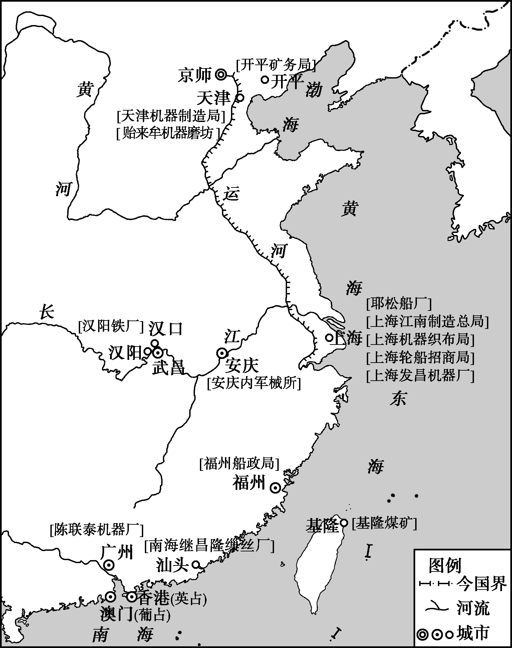
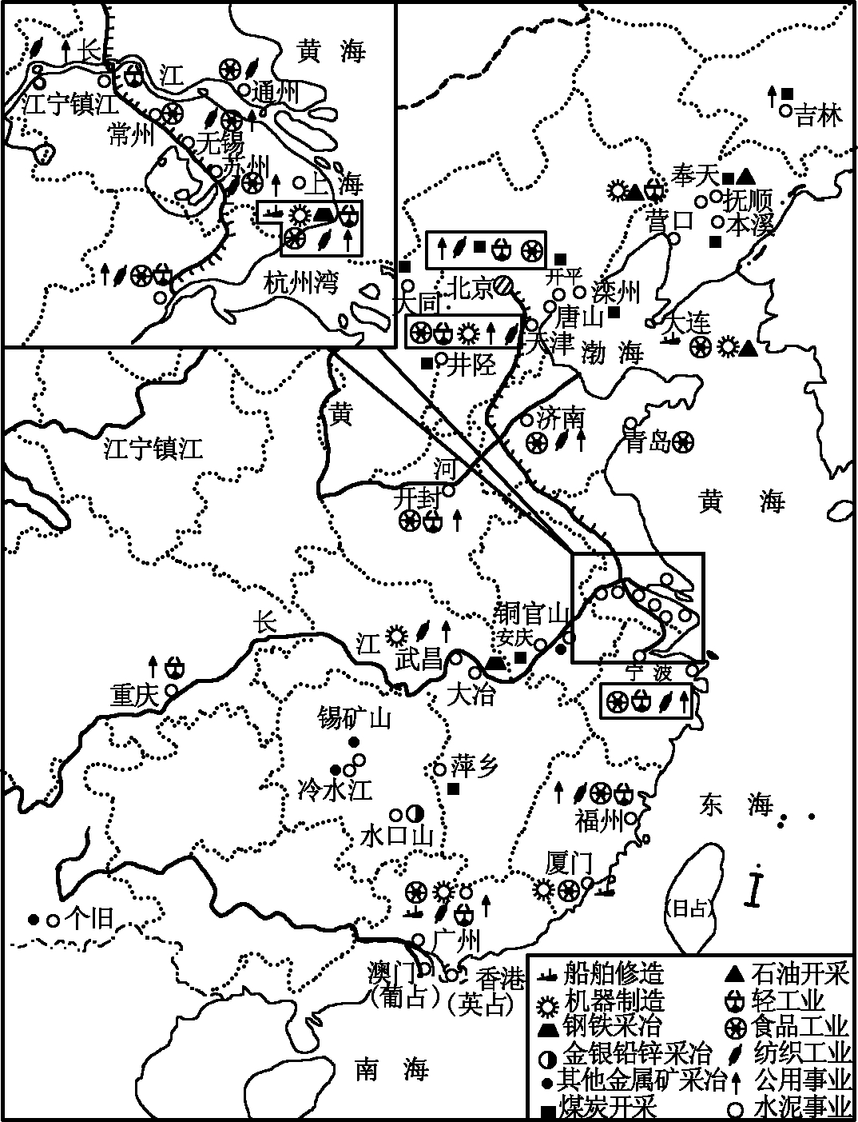
14.[2021山东济南二模] 阅读材料，完成下列要求。
材料
图1 19世纪六七十年代工业分布示意图
图2 民国初年民族工业分布示意图
任选一种解释的角度，解释两幅图所反映的历史现象。（12分）

Slide 58
示例一：
19世纪六七十年代，洋务企业和民族资本主义工业产生；19世纪末20世纪初，民族工业获得重大发展，出现“黄金时期”；两类工业主要分布在沿海沿江的通商口岸，空间分布不平衡。
鸦片战争后，西方列强打开中国大门，中国被卷入资本主义世界市场，自然经济开始解体。19世纪60年代，洋务派引进西方先进生产技术，创办军事工业和民用工业，采用机器生产，中国近代企业诞生；19世纪六七十年代，中国民族资本主义产生。西方冲击和自然经济解体程度的不平衡，导致洋务企业和民族资本主义工业分布的不平衡。
示例二：
洋务运动引进了西方技术，使中国出现了第一批近代企业，为中国培养了一大批近代化人才，对中国民族资本主义工业的产生起了诱导作用；在一定程度抵制西方列强的经济侵略；进一步打开了中国人的视野。
中国民族资本主义工业产生后，经过甲午战后的初步发展、民国初期的快速发展，民族资产阶级和无产阶级力量发展壮大；推动了戊戌变法、辛亥革命和五四运动的发生，推动了中国民主革命的进程；推动了近代中国的思想解放和社会的进步。

